Slide 1
RUSH pipeline
Mingrui Wang

Slide 2
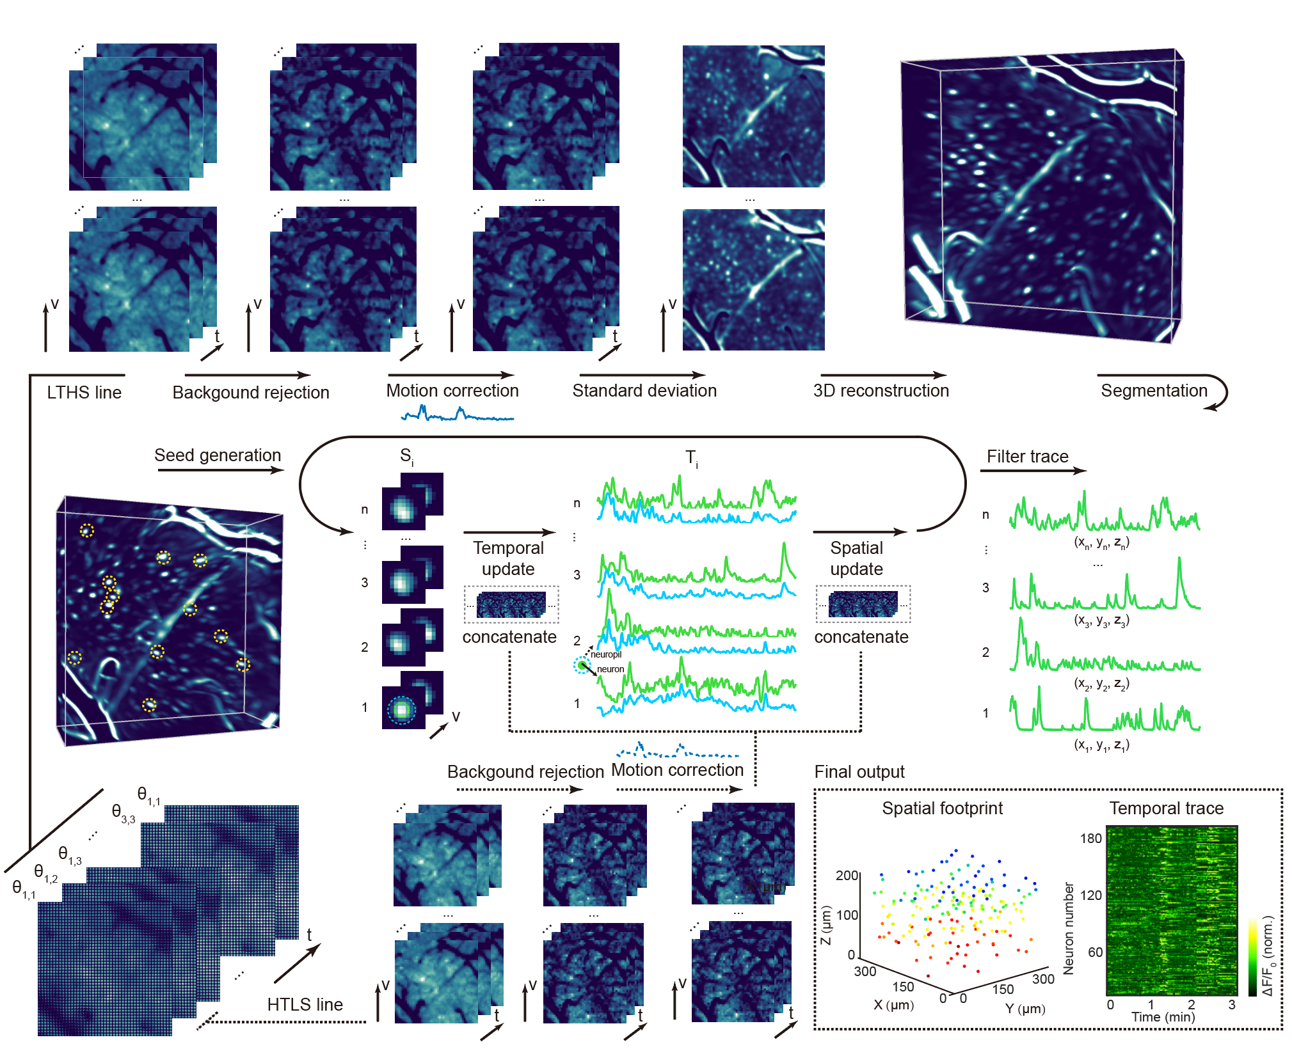
First step
realign (Nshift = 3),
Video realign (Nshift = 1),
Second step
multiscale detrending for HSLT (High spatial low temporal resolution) video,
registration for HSLT video,
reconstruction,
multiscale detrending for HTLS (High spatial low temporal resolution) video,
registration for HTLS video,
neuron segmentation,
sparse SID extraction
Third step
stitch

Slide 3
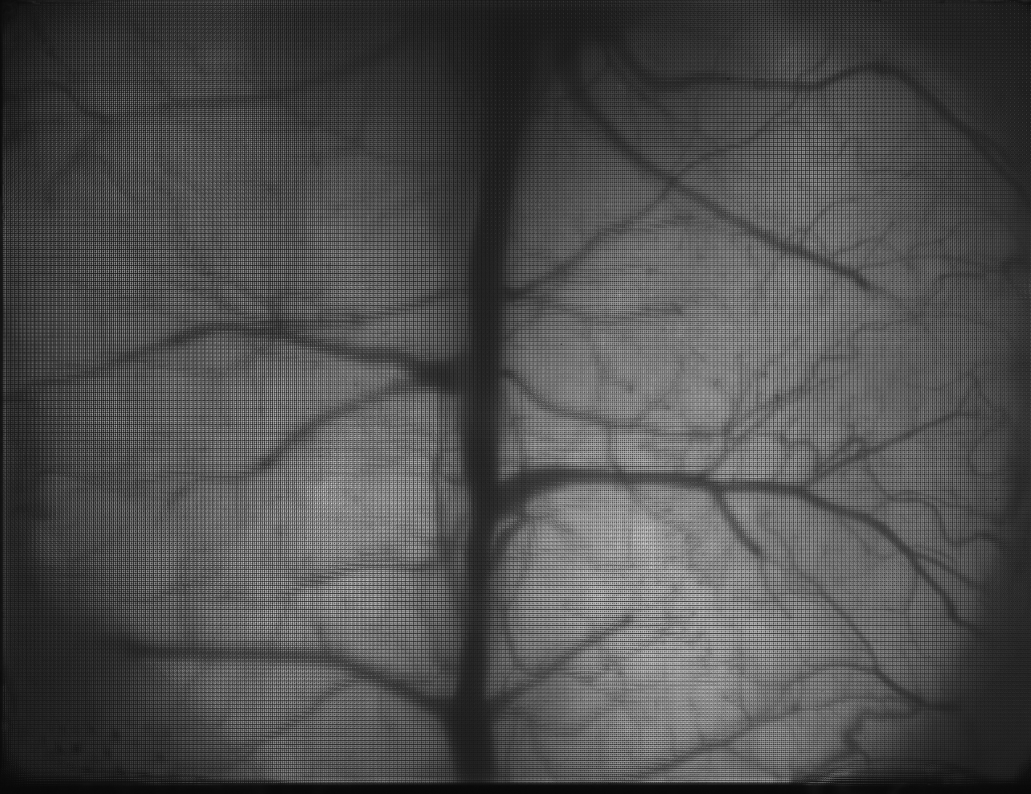
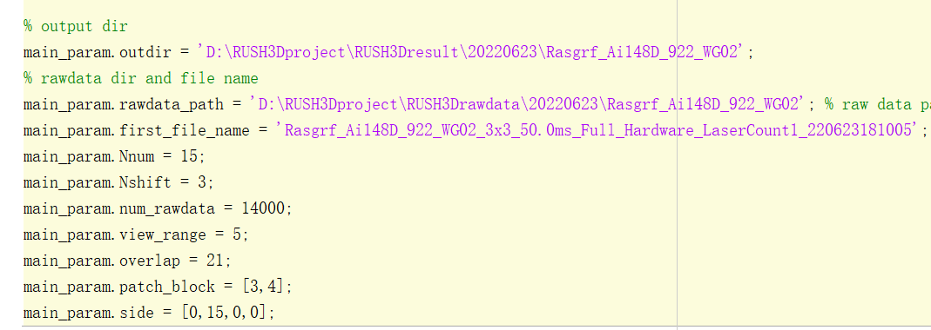
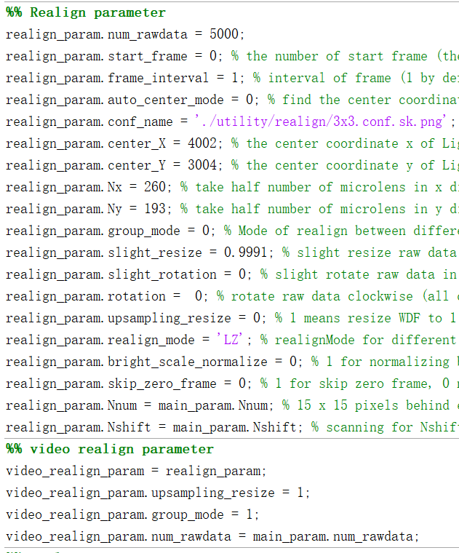
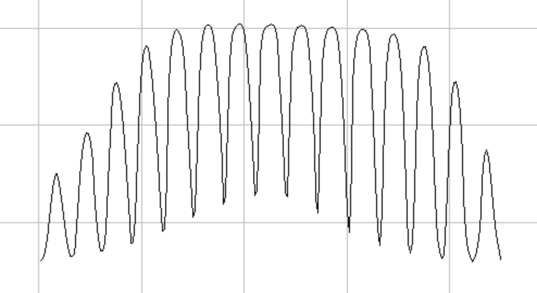
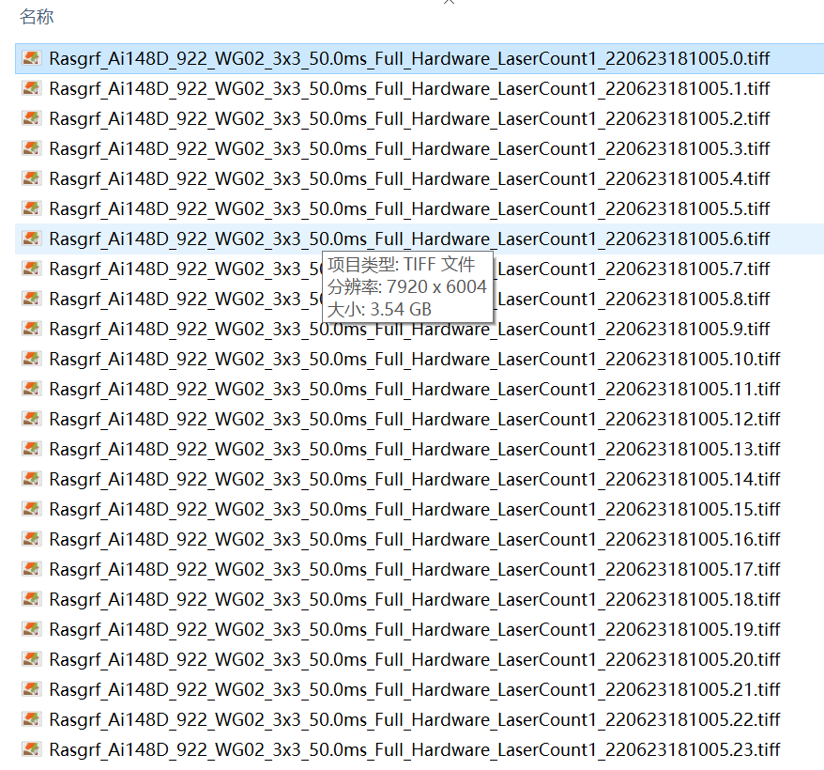
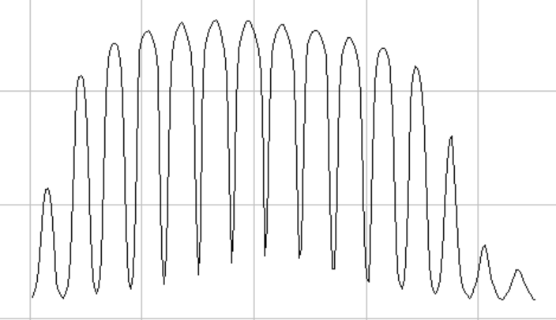
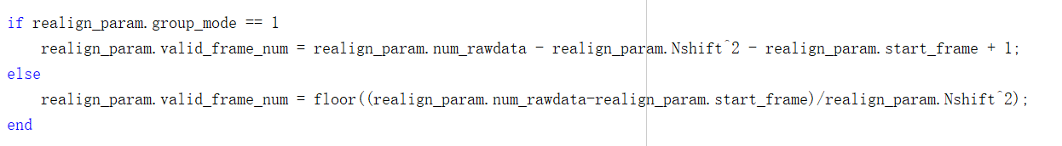
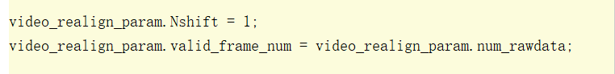

main_global: 全局做realign （高分辨和低分辨）, 分块 , 定义所有参数
Raw_data
让大家看一下数据
=1的时候，帧数的算法都变了 （后改参数）

Slide 4
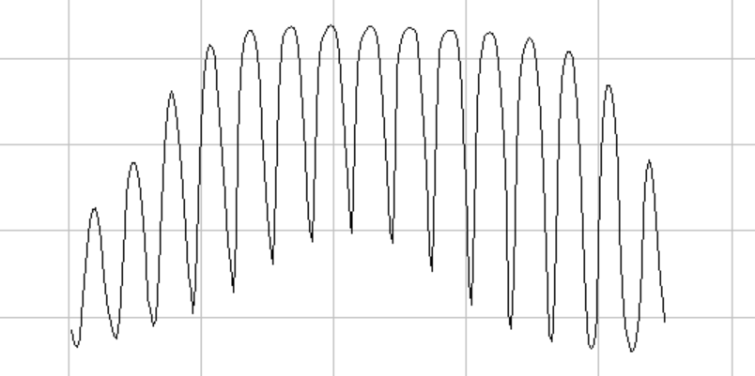
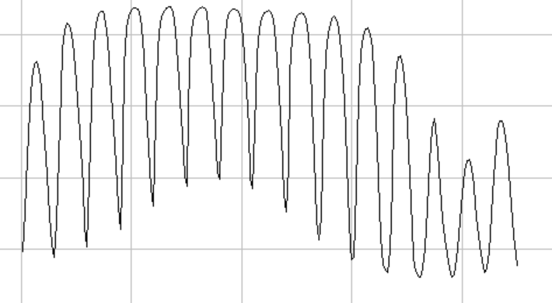
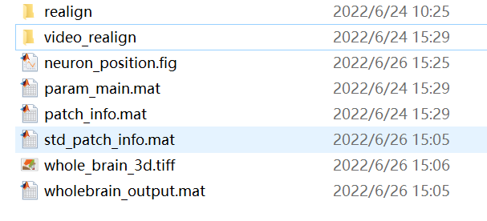
X错
Check一下
让大家看一下数据
Y错

Slide 5
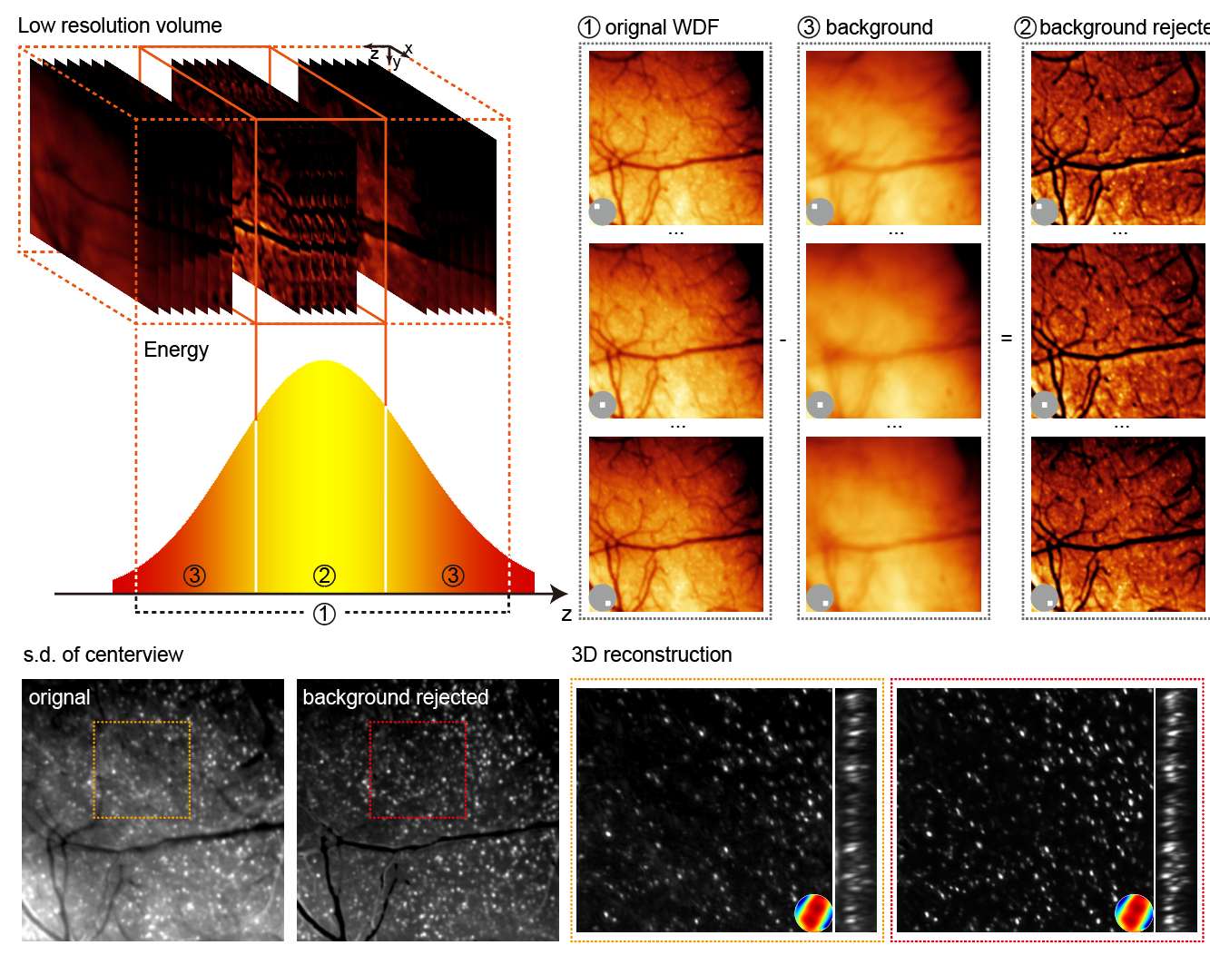
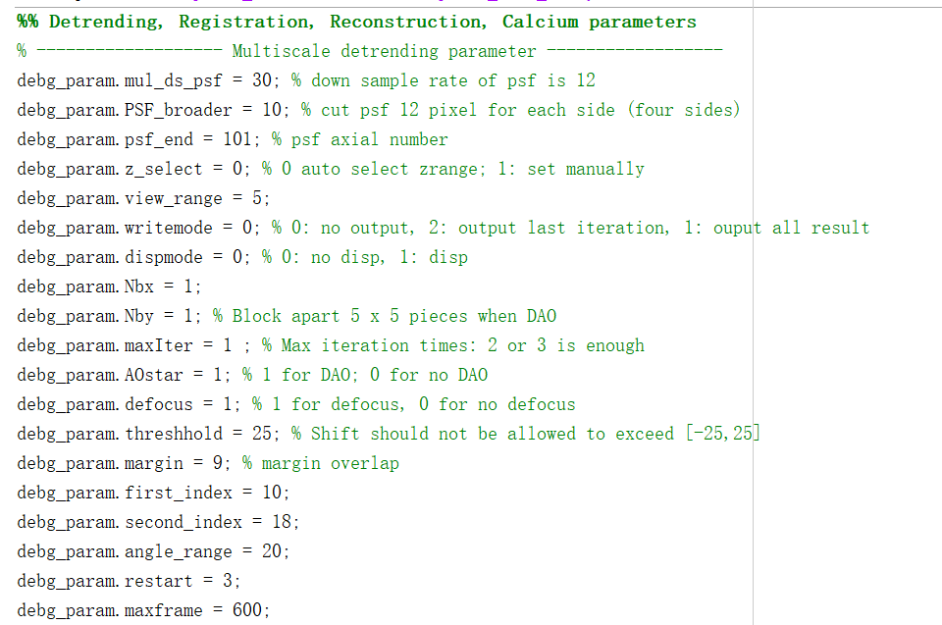
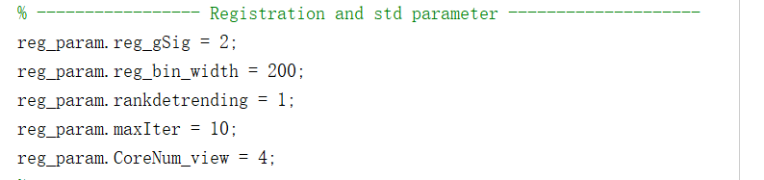
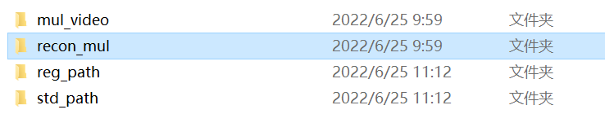

从每个文件夹打开main_patchx.m文件 运行
可以根据一组实验帧数的多少来设置（建议不要超过600）
建议不要超过6，内存不够可以设为1 （256G的内存是可以的）
输出
让大家看一下数据
以及看一下overlap

Slide 6
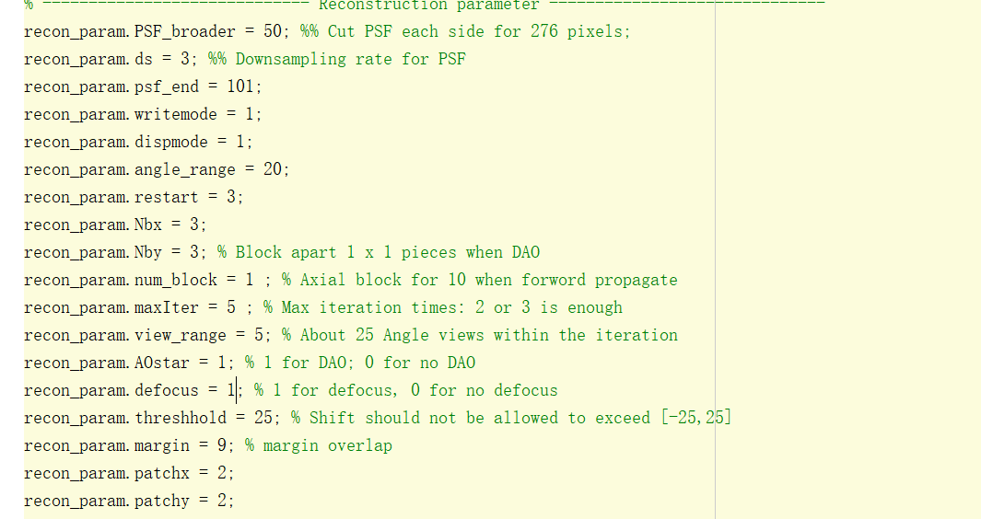

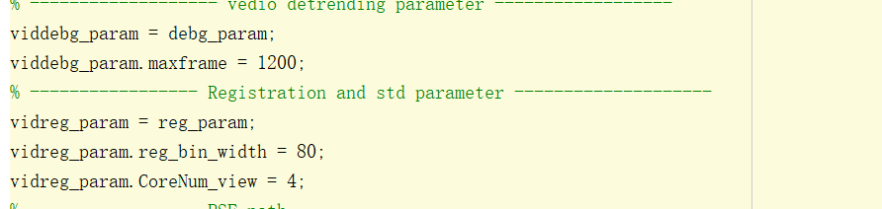
重建之后，大家一定要check一下自己的重建结果 （final_recon.tiff）
让大家看一下数据
同理，进行低分辨率的处理
这个时间要手动进行血管分割

Slide 7
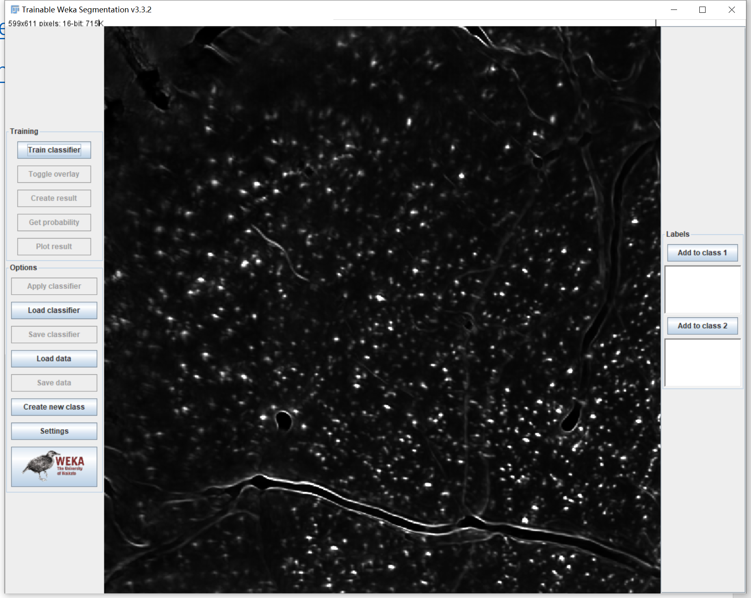
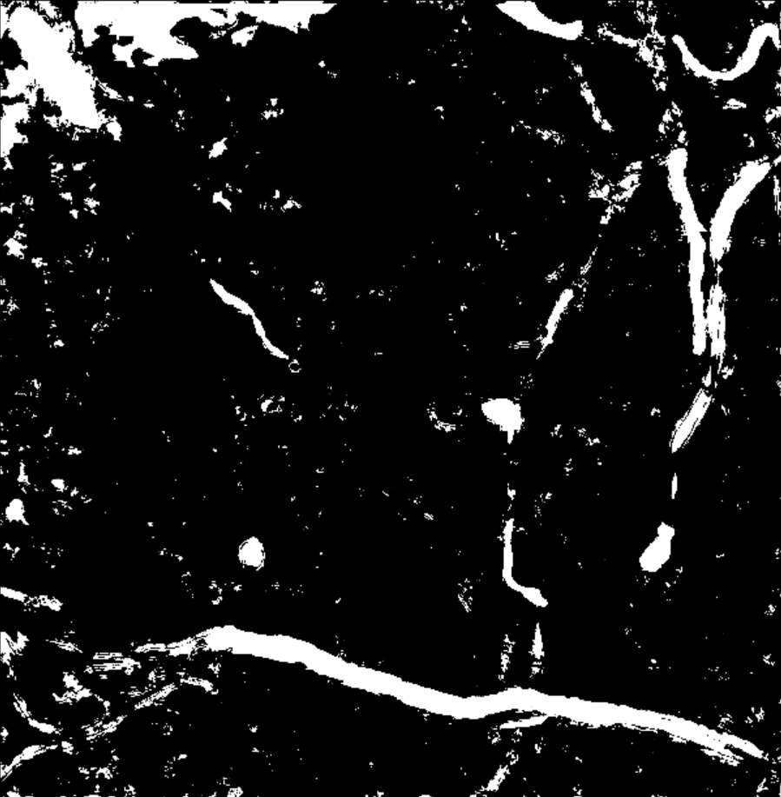
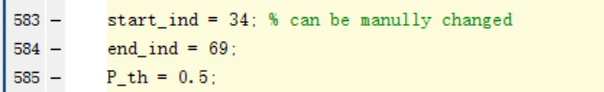

Trainable Weka Segmentation (imagej.net)
The Great Wiki Launch › How to Help (imagej.net)
在patch_x中存成 vessel_mask.tif 1是reject
0是二维，1是三维

Slide 8
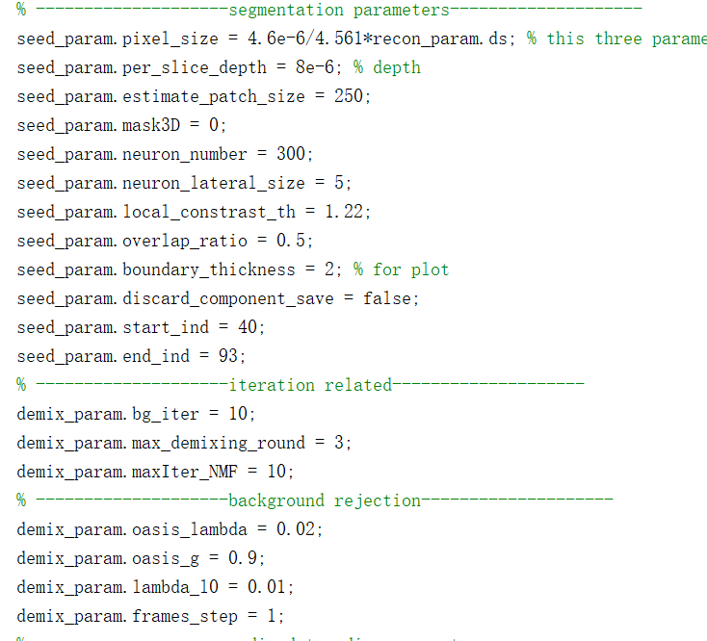
4.6e-6/5.76*ds
老系统 400（依据神经元的密度）
6-8
1.2 – 1.4
怎么看分割？
Fiji->file->import->Bio formats
D:\RUSH3Dproject\RUSH3Dresult\20220615\Rasgrf_Ai148D_964_WG01\patch_1\subpatch_1\seg_1\valid_in_std_recon_img.tif

Slide 9
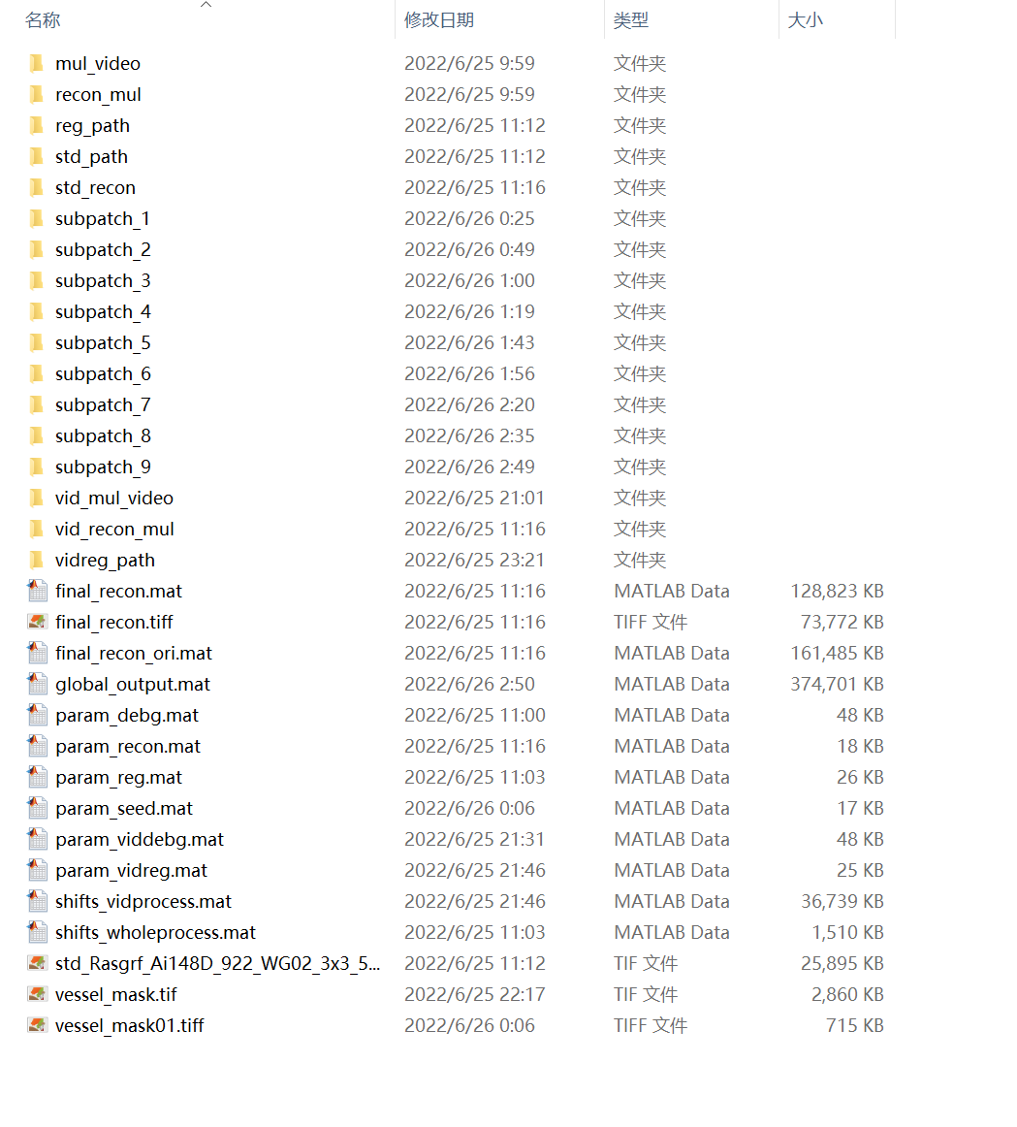
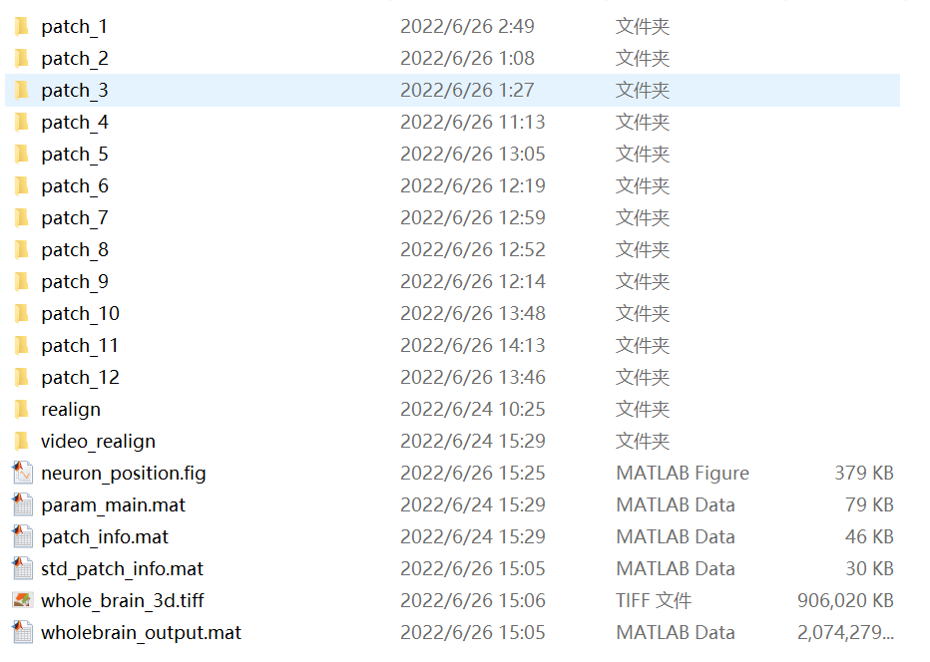
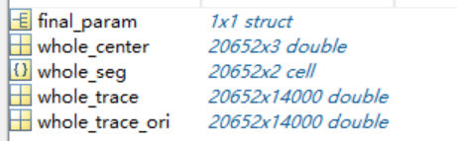
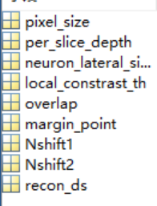
Run collect_all_trace.m 输入filepath (main_param.outdir主输出文件夹)
可以删除

Slide 10



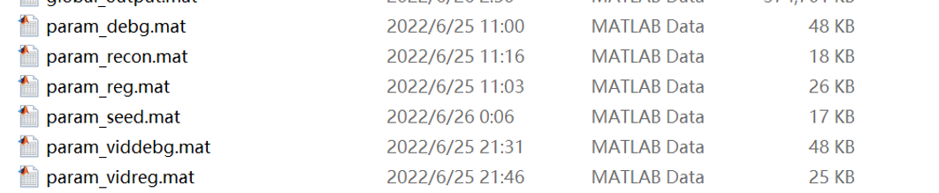
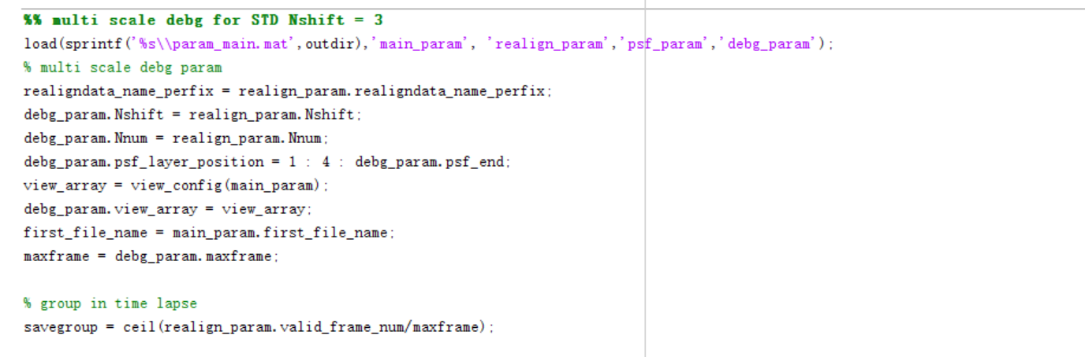
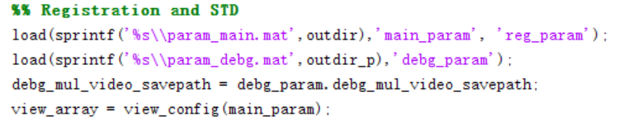
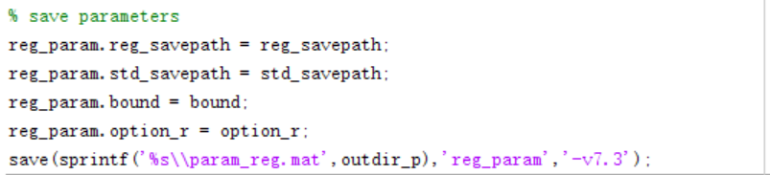
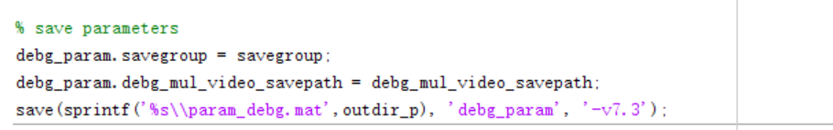
关于调试：
1.代码文件路径下
2.主输出文件夹
3.子输出文件夹
… …
… …

Slide 11
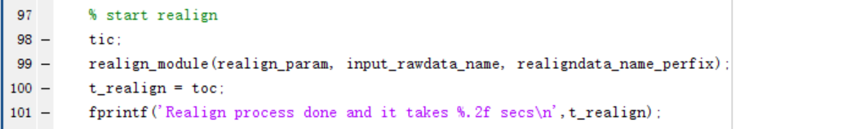
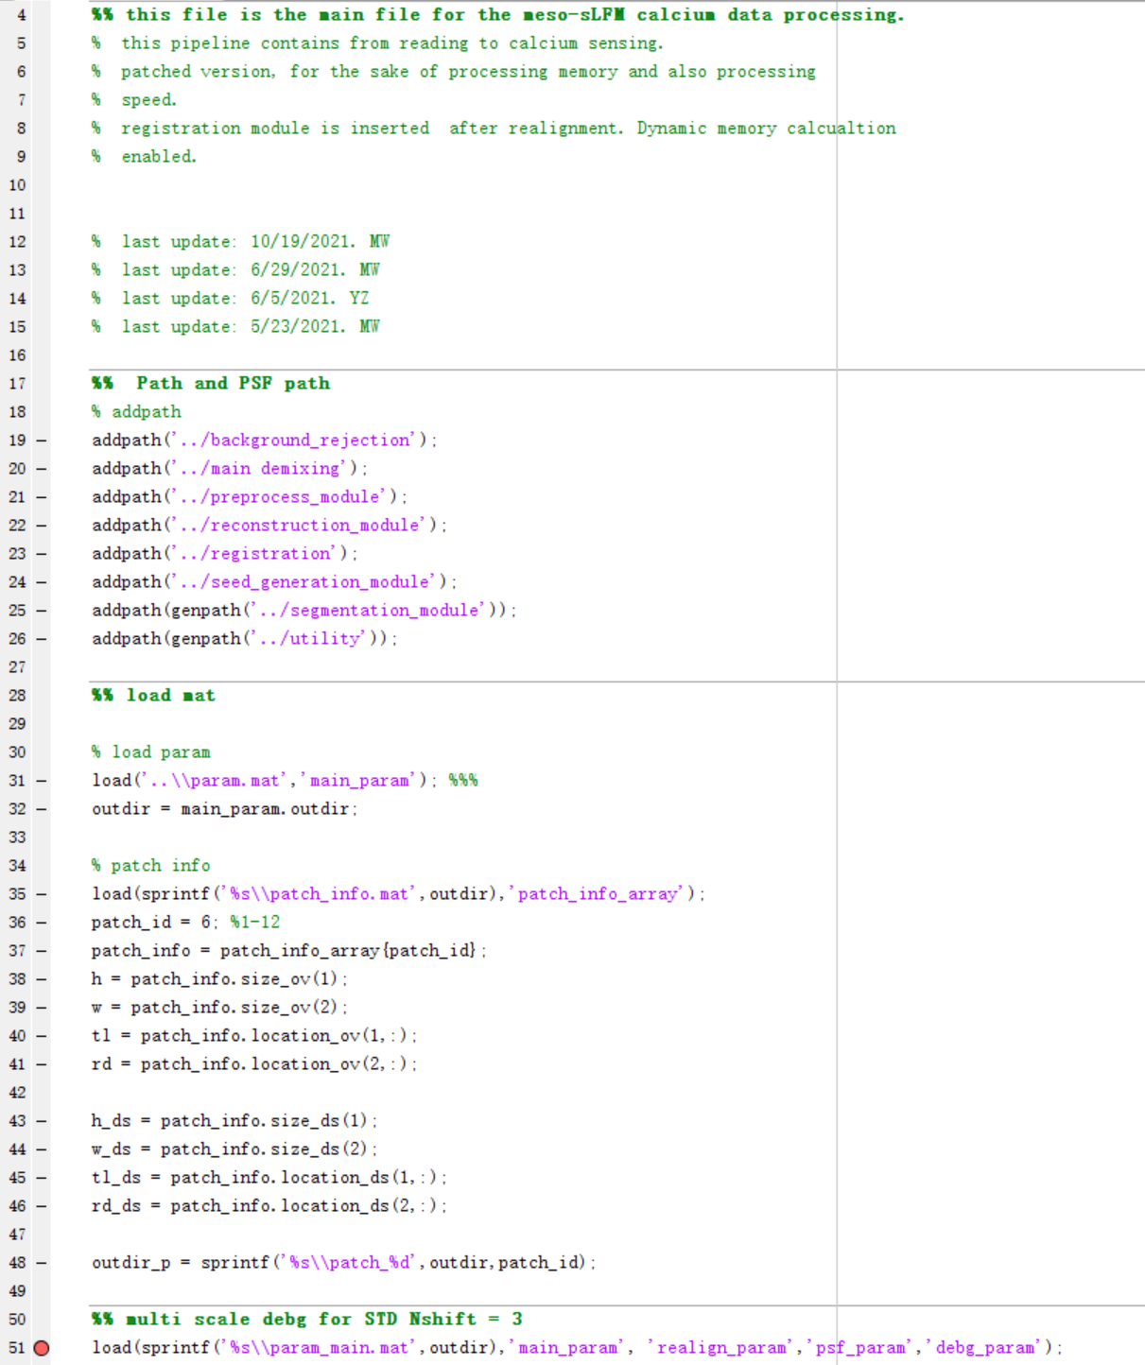
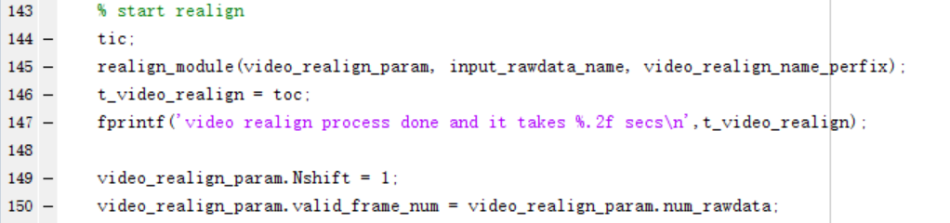
1.如果需要改参数：
1>改好参数以后，重新跑main_global，注意注释掉下面两行话；同时注意输出文件夹不要搞错
2>每一个patch,只需运行到如下断点位置
3>只须从需要重跑的地方开始跑即可，参数会自动load
有三个参数不支持更改，也不需要更改
debg_param.maxframe
viddebg_param.maxframe
main_param.overlap

Slide 12
2.如果不需要改参数，从断掉的当前节往下跑即可（比如突然内存或显存不够用等）
建议clear之后，重新load 参数，即重复2>和3>
依据我处理数据的经验，可能需要改动的参数有：
realign_param.center_X = 4002; realign_param.center_Y = 3006;
realign_param.Nx = 260;
realign_param.Ny = 193;
seed_param.estimate_patch_size = 250;
seed_param.mask3D = 0;
seed_param.neuron_lateral_size = 5;
seed_param.local_constrast_th = 1.22;
reg_param.CoreNum_view = 4;
vidreg_param.CoreNnum_view = 4;

Slide 13
硬件需求：
512G以上的内存是最好的，256G也可
显卡必须要有的，可以差一点
比较容易爆的地方：
配准的apply_shift: 减小CoreNum, 或者等一会跑（内存）
重建：建议一开始跑的时候，12个patch每个稍微错开几分钟跑（显卡显存 3090不会炸，其他的有风险）
Extraction：等一会跑（耗内存）
我们目前测试：
15.5min数据 ->14000frame 15fps 走完大概要20h + 5h

